Slide 1
FIH微信平臺應用
(開發版)
Ibrahim.zhao@mail.foxconn.com

Slide 2
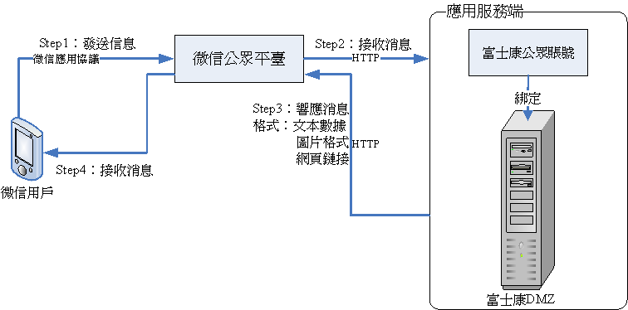
微信整體應用架構

Slide 3
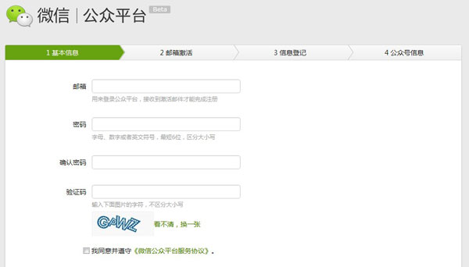
微信開發簡介—賬號申請

Slide 4
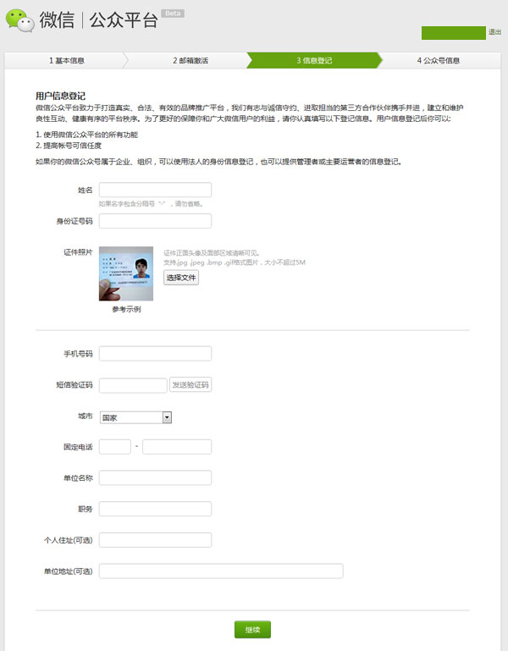
微信開發簡介—賬號申請

Slide 5
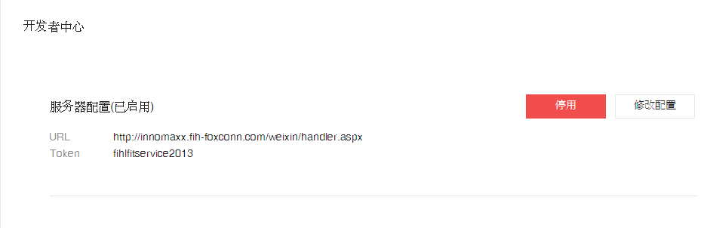
微信開發簡介—注冊
URL
  微信公眾平臺與我們微信平臺的接口
  http://innomaxx.fih-foxconn.com/weixin/handler.aspx
  公眾號碼只支持80端口
Token
  由申請人自己維護
  作為密鑰，身份識別的一個參數

Slide 6
微信開發簡介—通信協議
Http
  Get
    http://workflow.efih-foxconn.com/menu/RightRedirect.aspx?RowGuid=3753ade7-0dc2-44df-b069-19aed33c81fd
    GET提交的数据会在地址栏中显示出来
    GET提交，請求的數據會附在URL之後（就是把資料放置在HTTP協定頭中），以?分割URL和傳輸資料，多個參數用&連接 ----URL傳值
  Post
    POST提交：把提交的資料放置在是HTTP包的包體中

Slide 7
微信開發簡介—身份驗證
驗證URL有效性
  公眾平臺會向微信服務器發送Get請求到填寫URL上(自己填寫的)，而且有四個參數
參數 | 描述
signature | 微信加密簽名
timestamp | 時間戳
Nonce | 隨機數
echostr | 書籍字符串
    http://innomaxx.fih-foxconn.com/weixin/handler.aspx
    ？signature=xxxxx&timestamp=xxxxx&nonce=xxxxx&echostr=xxxxx

Slide 8
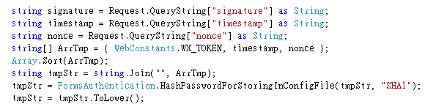
微信開發簡介—身份驗證
校驗流程：
  1.將token、timestamp、nonce三個參數進行字典序排序
  2.將三個參數串接成一個字符串進行sha1加密(SHA:Secure Hash Algorithm)
    SHA1 安全Hash算法，類似MD5，不可逆
  3.加密后，獲得一個字符串與<signature>比較，判斷此呼叫來源是否為微信平臺
  4.如果判斷是需要原樣返回Echostr字符串
    直接使用asp.net對象response.write(Echostr)方法相應即可。表示連接成功

Slide 9
微信開發簡介—接收消息
接收消息
用戶向公眾賬號發送消息時，微信將POST消息的XML數據發送到填寫URL（需要在5S內進行回應，如果不能及時處理可以回覆空字符串）
以下是文本消息的格式：
<xml>
<ToUserName><![CDATA[toUser]]></ToUserName>
<FromUserName><![CDATA[fromUser]]></FromUserName>
<CreateTime>1348831860</CreateTime>
<MsgType><![CDATA[text]]></MsgType>
<Content><![CDATA[this is a test]]></Content>
<MsgId>1234567890123456</MsgId>
</xml>
參數 | 描述
ToUserName | 開發者微信號
FromUserName | *發送方賬號(OPEN ID)
CreateTime | 創建時間(int型)
MsgType | 消息類型：text
Content | 文本消息的內容
MsgId | 消息ID，64整型
*使用者向公眾號發送消息時，公眾號方收到的消息發送者是一個OpenID，是使用使用者微信號加密後的結果，每個用戶對每個公眾號有一個唯一的OpenID

Slide 10
微信開發簡介—接收事件
接收事件
用戶在關注或者取消關注時，微信將POST消息的XML數據發送到填寫URL（需要在5S內進行回應）
以下是事件的格式：
<xml>
<ToUserName><![CDATA[toUser]]></ToUserName>
<FromUserName><![CDATA[fromUser]]></FromUserName>
<CreateTime>1348831860</CreateTime>
<MsgType><![CDATA[text]]></MsgType>
<EVENT><![CDATA[EVENT]]></EVENT>
</xml>
參數 | 描述
ToUserName | 開發者微信號
FromUserName | *發送方賬號(OPEN ID)
CreateTime | 創建時間(int型)
MsgType | 消息類型Event
Event | subscribe(訂閱) unsubscribe(取消訂閱)

Slide 11

微信開發簡介—發送被動相應消息
發送被動相應消息
對於每一個POST請求，開發者在回應包（Get）中返回特定XML結構，對該消息進行回應（現支援回復文本、圖片、圖文、語音、視頻、音樂）
以下是發送消息格式：
<xml>
<ToUserName><![CDATA[toUser]]></ToUserName>
<FromUserName><![CDATA[fromUser]]></FromUserName>
<CreateTime>1348831860</CreateTime>
<MsgType><![CDATA[text]]></MsgType>
<Content><![CDATA[你好]]></Content>
</xml>
參數 | 描述
ToUserName | 接收芳賬號(OPEN ID)
FromUserName | 開發者微信號
CreateTime | 創建時間(int型)
MsgType | text
Content | 回覆的消息內容(可以有換行)

Slide 12
微信開發簡介—調用公眾平臺接口
1.發送群體消息
2.自定義菜單
  以上兩個需求，需要我們去主動調用公眾號需求。
  爲了進行身份安全驗證(類似與asp.net Session),我們在調用接口前，需要獲取Access_Token
  Access_Token有效期為7200s。
  獲取Access_Token:
  發送Http Get 請求到https://api.weixin.qq.com/cgibin/token?grant_type=client_credential&appid=APPID&secret=APPSECRET
  其中AppID 與 Secret 在注冊服務號碼時，固定值。
  發送Get 請求 微信平臺返回Jason數據的格式
  {"access_token":"ACCESS_TOKEN","expires_in":7200}

Slide 13
微信開發簡介—發送群體客服消息
發送客服消息
在公眾平臺網站上，為訂閱號提供了每天一條的群發權限，為服務號提供每月（自然月）4條的群發權限。
采用Http Post方式請求http请求方式: POST
https://api.weixin.qq.com/cgi-bin/media/uploadnews?access_token=ACCESS_TOKEN
以下是發送消息格式：
{ "articles": [ { "thumb_media_id":"qI6_Ze_6PtV7svjolgs-rN6stStuHIjs9_DidOHaj0Q-mwvBelOXCFZiq2OsIU-p", "author":"xxx", "title":"Happy Day", "content_source_url":"www.qq.com", "content":"content", "digest":"digest", "show_cover_pic":"1" }, { "thumb_media_id":"qI6_Ze_6PtV7svjolgs-rN6stStuHIjs9_DidOHaj0Q-mwvBelOXCFZiq2OsIU-p", "author":"xxx", "title":"Happy Day", "content_source_url":"www.qq.com", "content":"content", "digest":"digest", "show_cover_pic":"0" } ] }

Slide 14
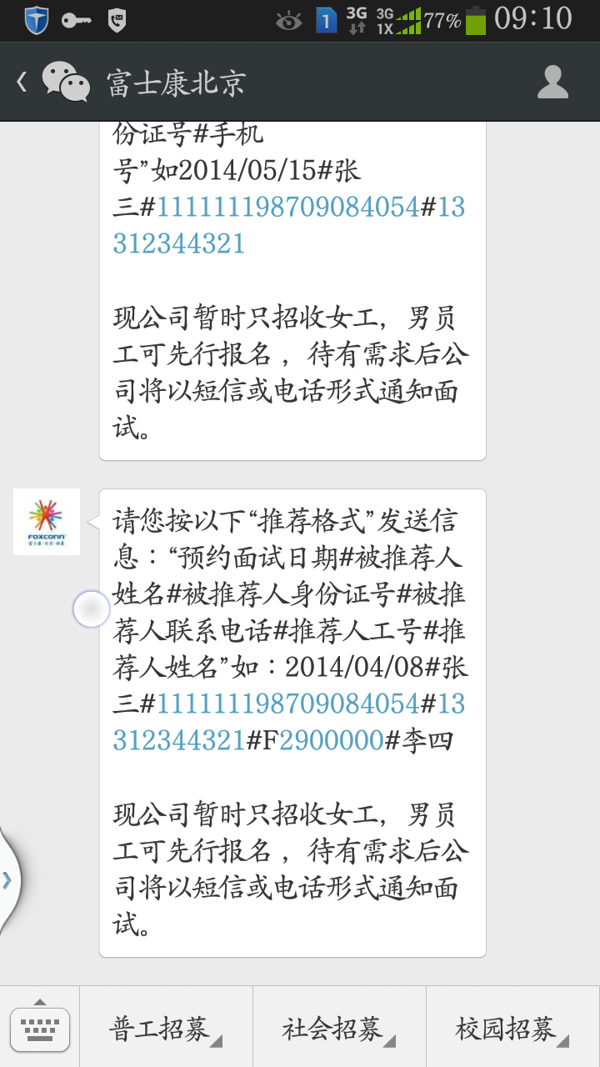
微信開發簡介—創建自定義菜單
自定義菜單
  公眾號碼類型為服務號
  只要服務號才支持自定義菜單
  目前自訂功能表最多包括3個一級菜单，每個一級菜单最多包含5個二級菜單。一級菜单表最多4個漢字，二級菜單最多7個漢字，多出來的部分將會以“...”代替
  注意：創建自定義菜單后，24小時后才可以在微信上看到
自定義菜單有兩類：
  Click(點擊按鈕)
    用戶點擊后，微信服務器通過推送消息類型為Event，其中Event有一個重要屬性就是key值
  View（鏈接）
    打開相應URL

Slide 15
微信開發簡介—創建自定義菜單
http請求方式：POST（使用https協議） https://api.weixin.qq.com/cgi-bin/menu/create?access_token=ACCESS_TOKEN
/// <summary>
/// Post請求到微信服務器
/// </summary>
///<paramname="postUrl">https://api.weixin.qq.com/cgibin/menu/create?access_token=ACCESS_T///OKEN </param>
/// <param name=“paramData”>自定義菜單內容，如左邊</param>
/// <param name=“dataEncode”>Encoding方式</param>
/// <returns></returns>
public string PostWebRequest(string postUrl, string paramData, Encoding dataEncode)
{
string ret = string.Empty;
try
{
byte[] byteArray = dataEncode.GetBytes(paramData);
HttpWebRequest webReq = (HttpWebRequest)WebRequest.Create(new Uri(postUrl));
webReq.Method = "POST";
webReq.ContentType = "application/x-www-form-urlencoded";
webReq.ContentLength = byteArray.Length;
Stream newStream = webReq.GetRequestStream();
newStream.Write(byteArray, 0, byteArray.Length);//寫入參數
newStream.Close();
HttpWebResponse response = (HttpWebResponse)webReq.GetResponse();
StreamReader sr = new StreamReader(response.GetResponseStream(), Encoding.Default);
ret = sr.ReadToEnd();
sr.Close();
response.Close();
newStream.Close();
}
catch (Exception ex)
{
return ex.Message;
// MessageBox.Show(ex.Message);
}
return ret;
{“button”:[
{ “type”:”click”,
“name”:”校園招聘”,
“key”:”Shool”
},
{ “type”:”click”,
“name”:”社會招聘”,
“key”:”Society”
},
{ “type”:”click”,
“name”:”普工招聘”,
“key”:”Operator”
}
]
}

Slide 16
微信開發簡介—響應自定義菜單
響應自定義菜單
用戶點擊菜單后，微信將點擊事件推送給開發者
點擊菜單事件推動XML數據包格式：
<xml>
<ToUserName><![CDATA[toUser]]></ToUserName>
<FromUserName><![CDATA[FromUser]]></FromUserName>
<CreateTime>123456789</CreateTime>
<MsgType><![CDATA[event]]></MsgType>
<Event><![CDATA[CLICK]]></Event> <EventKey>
<![CDATA[EVENTKEY]]></EventKey> </xml>
參數 | 描述
ToUserName | 開發者微信
FromUserName | OpenID
CreateTime | 創建時間(int型)
MsgType | event
Event | Click View
EventKey | Key值(自定義值，告訴我們哪個按鈕被點擊)

Slide 17
微信開發展望
微信菜單模式與Web頁面結合
  混合開發
    Workflow身份驗證，手機驗證碼身份驗證等
    微信+短信+郵件 豐富員工溝通平臺
支持管理決策，隨時查詢(B2B,SFC)訂單狀態生產狀況等（圖文并茂）

Slide 18
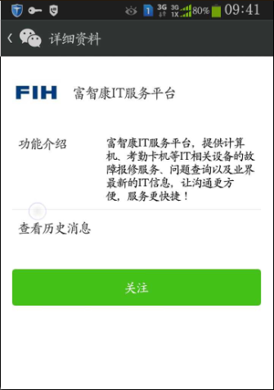
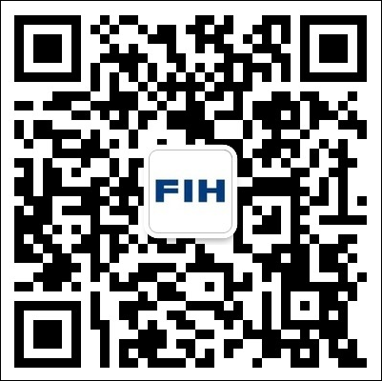
功能介紹-IT服務平臺舉例
一、掃描富智康IT服務平臺微信公眾號二維碼添加關注

Slide 19
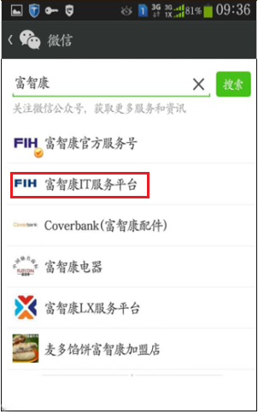
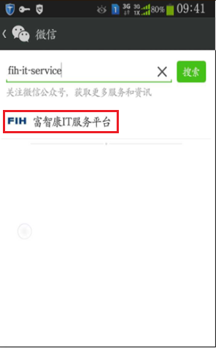
功能介紹-IT服務平臺舉例：加關注
二、查找公眾帳號搜索到

Slide 20
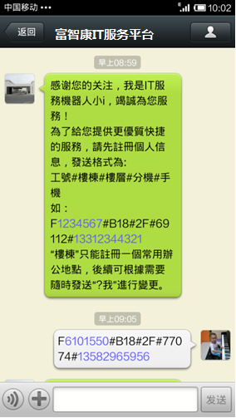
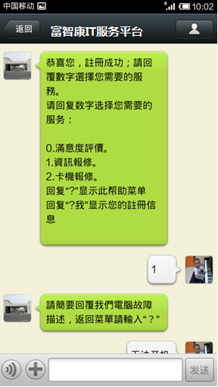
功能介紹-IT服務平臺舉例
關注成功后，出現系統問候語，并提示進行個人信息註冊，註冊成功后，系統會反饋註冊
成功信息，用戶可開始進行報修

Slide 21
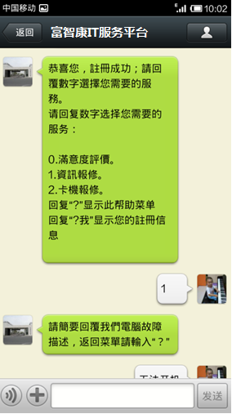
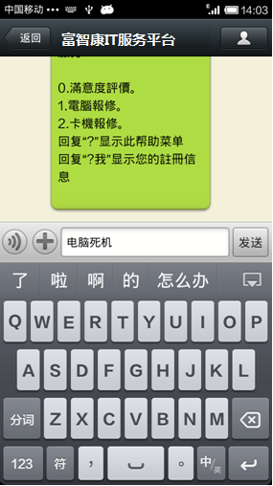
功能介紹-IT服務平臺舉例
目前已經開通的資訊報修服務有電腦故障報修與卡機故障報修，用戶可選擇對應的數字進
行相關報修或可直接輸入故障描述，由系統自動進行判斷

Slide 22
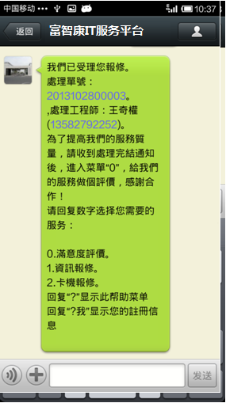
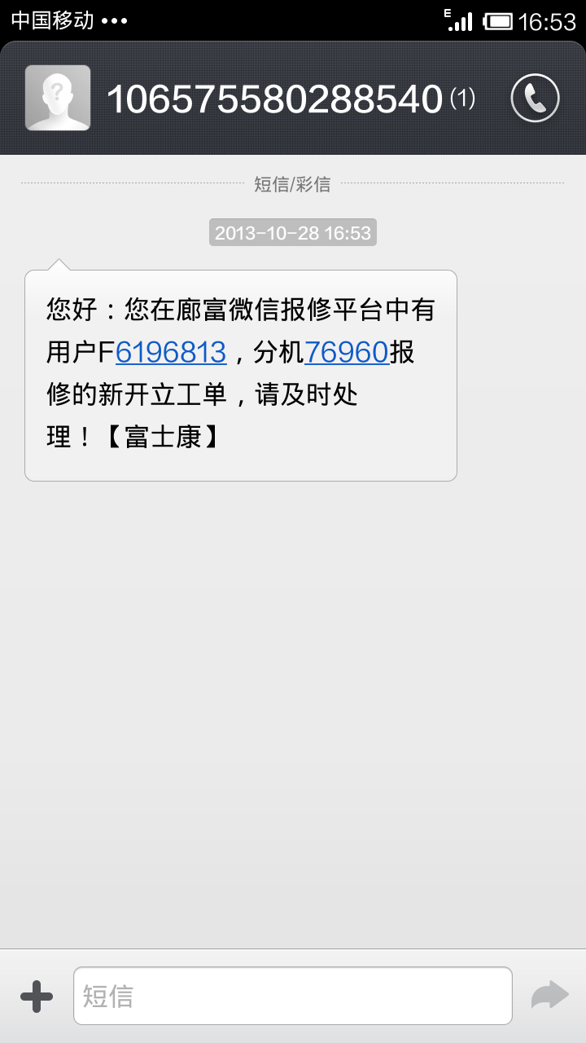
功能介紹-IT服務平臺舉例
用戶報修后，系統會自動反饋給用戶受理信息，同時會發短信與郵件通知相應的工程師，
工程師會根據用戶的報修順序與緊急程度處理用戶的報修
用戶收到受理信息
短信和郵件通知IT工程師

Slide 23
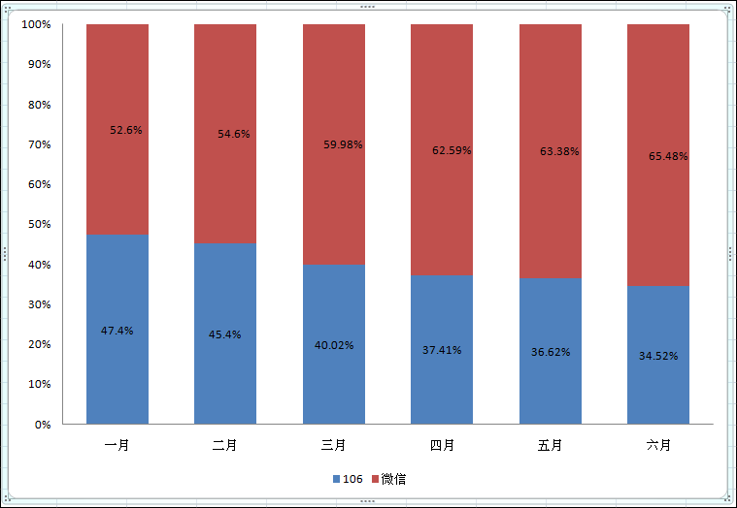

FIH實際應用-IT

Slide 24
The End

